Slide 1
eTwinning u STEM-u i struci
eTwinning ambasadorice
Ana Marketin-Sedlar, nastavnica stručnih predmeta u strojarstvu
Daniela Usmiani, nastavnica matematike i informatike

Slide 2
Zašto eTwinning?
https://etwinning.net
https://school-education.ec.europa.eu/en/etwinning
Zajednica za škole u Europi.
Notes:
Provedba virtualnih projekata
Platforma samo za odgojno obrazovne djelatnike: usavršavanje, komunikacija i razmjena ideja, sudjelovanje u grupama, rad na projektima
Sigurno okruženje za naše učenike
Možemo surađivati sa školama iz EU, ali i eTwinning+ dodanim zemljama
Europska platforma za školsko obrazovanje sastajalište je svih dionika u sektoru školskog obrazovanja, odnosno školskog osoblja, istraživača, donositelja politika i ostalih stručnjaka, pokrivajući sve razine od ranog i predškolskog odgoja i obrazovanja do osnovnoškolskog i srednjoškolskog obrazovanja, uključujući početno strukovno obrazovanje i osposobljavanje.
Platforma je i dom eTwinninga, zajednice za škole u Europi.

Slide 3
Zašto STEM i struka?
Obje škole su strukovne škole i imaju školske radionice i praktikume u kojima možemo implementirati praktične aktivnosti.
STEM se proteže kroz strukovna zanimanja koja obrazujemo i vrlo je važan u kasnijem profesionalnom radu.
Školujemo zanimanja koja se nadopunjuju i STEM je izvrsna poveznica.
Kroz praktičan rad dodatno motiviramo učenike, aktivno ih uključujemo u suradničke aktivnosti i kreiramo konkretne, opipljive rezultate.

Slide 4
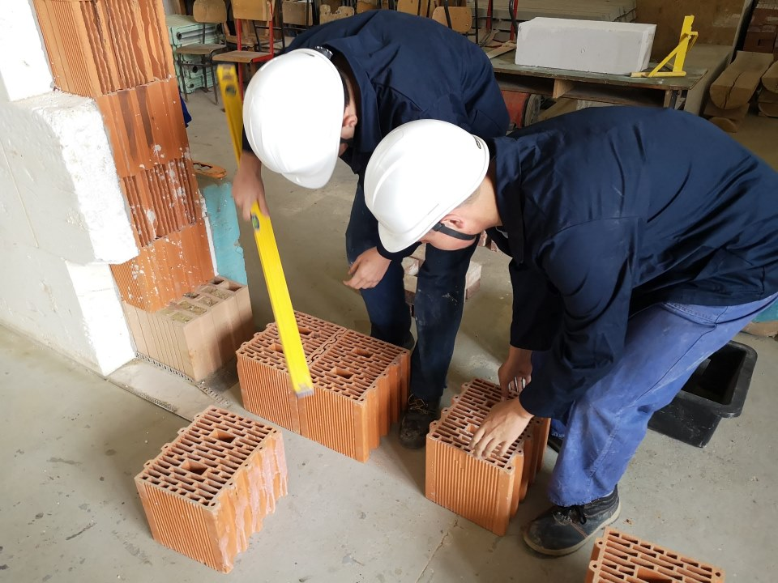
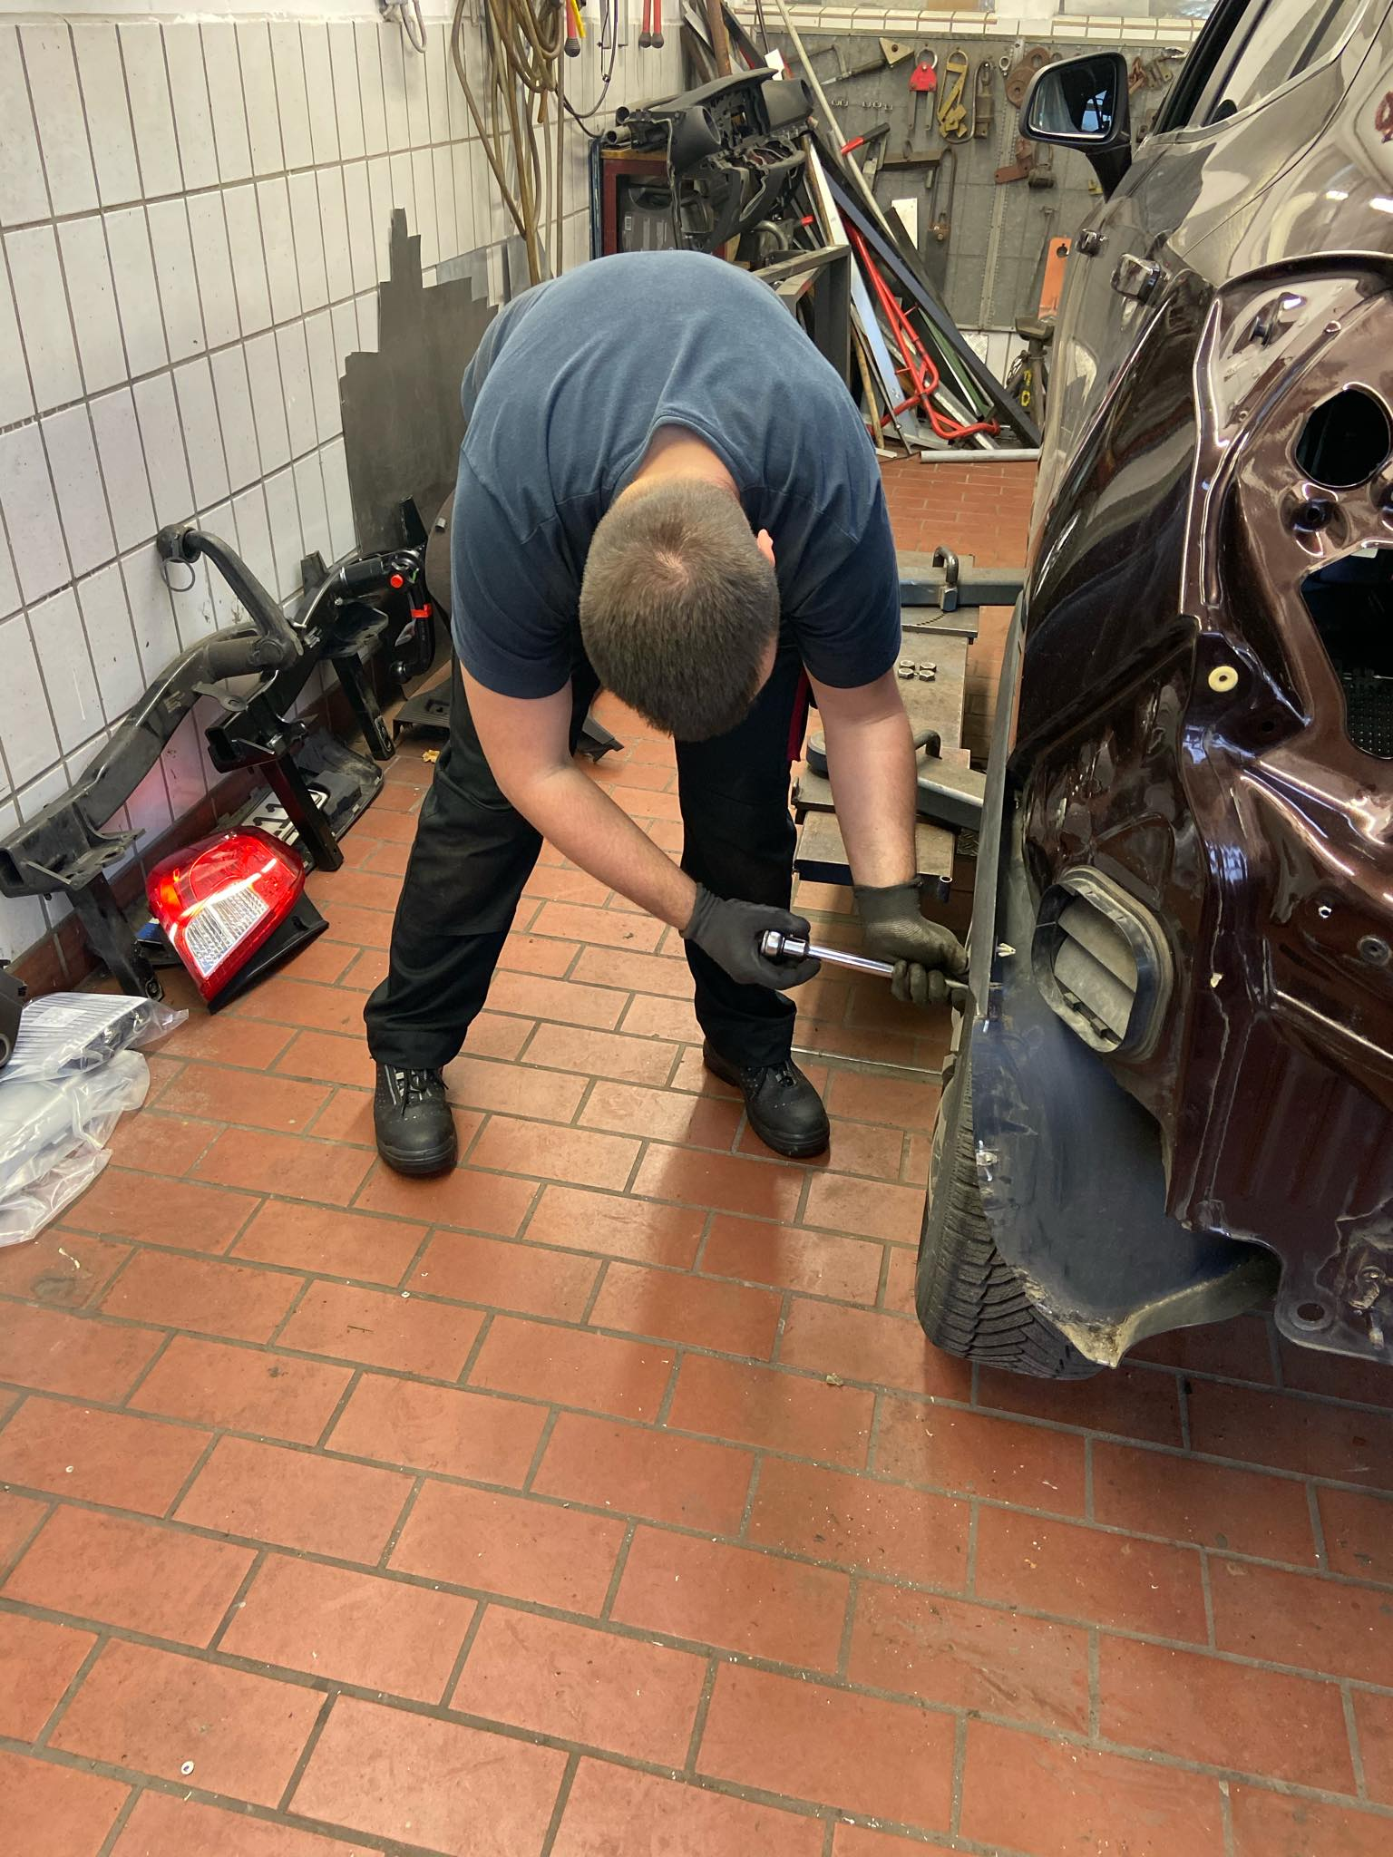
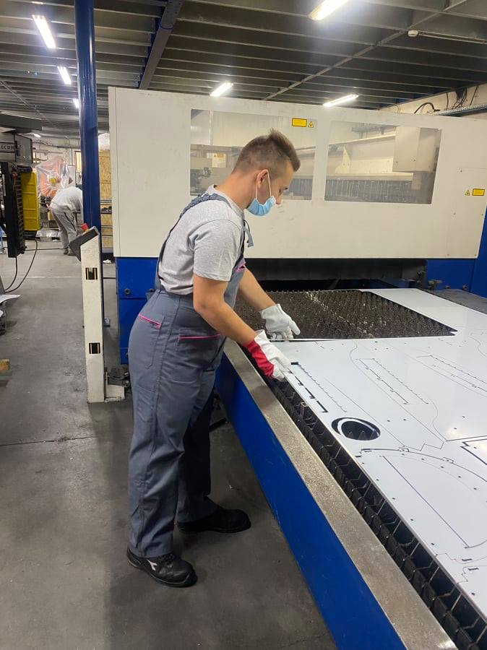
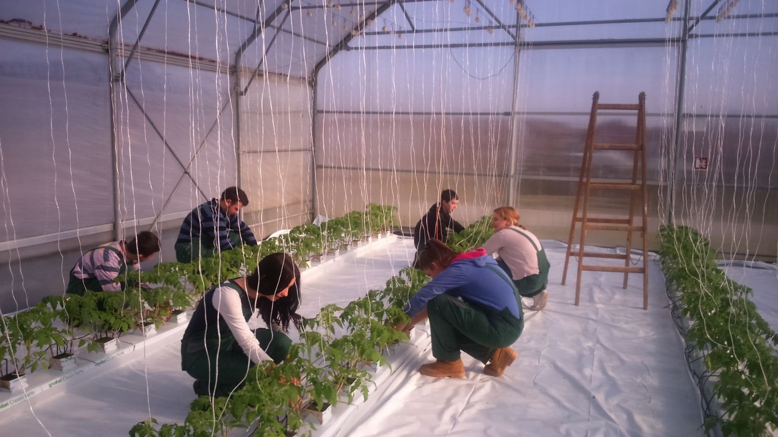
eTwinning u STEMU i struci
U strukovnim školama fokus je na praktičnu nastavu i stručne predmete kako bi se usavršile vještine.
Notes:
U strukovnim školama, uz teorijsku nastavu, učenici obavljaju praktičnu nastavu na koju se stavlja poseban naglasak jer po završetku školovanja idu raditi ukoliko nisu u tehničkim zanimanjima iz kojih mogu i nastaviti školovanje, ali u većini slučajeva učenici postaju dio tržišta rada.

Slide 5
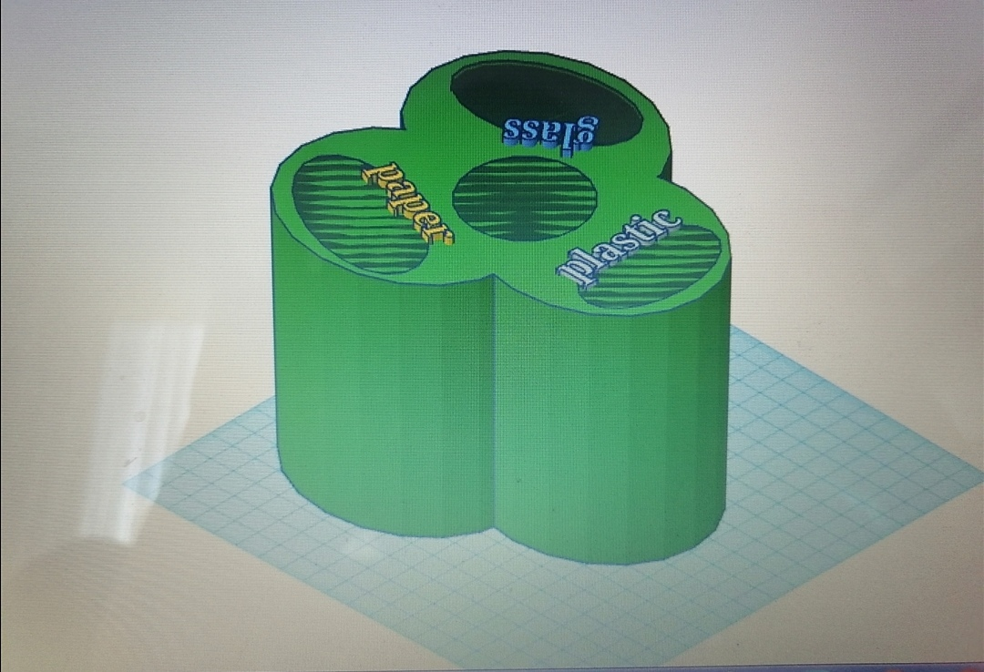
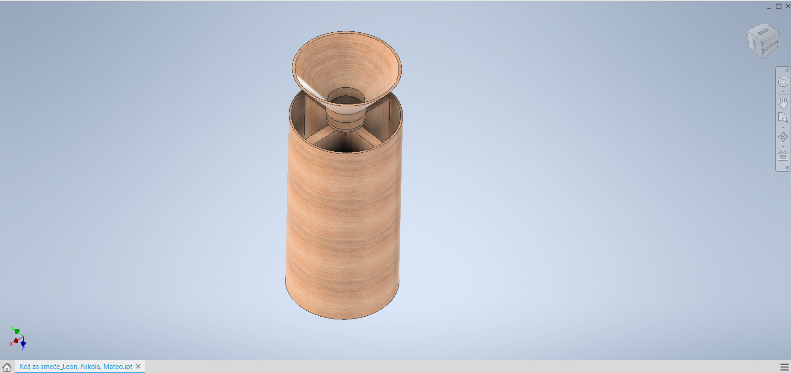
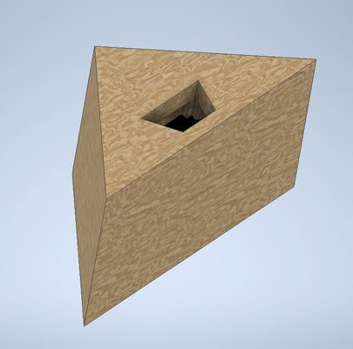
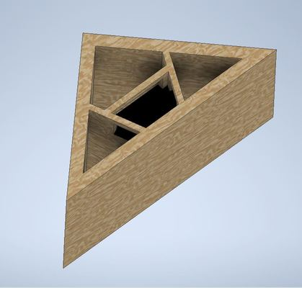
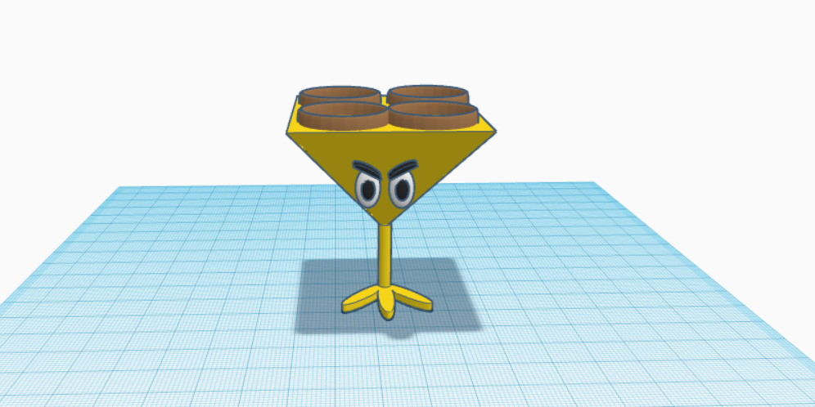
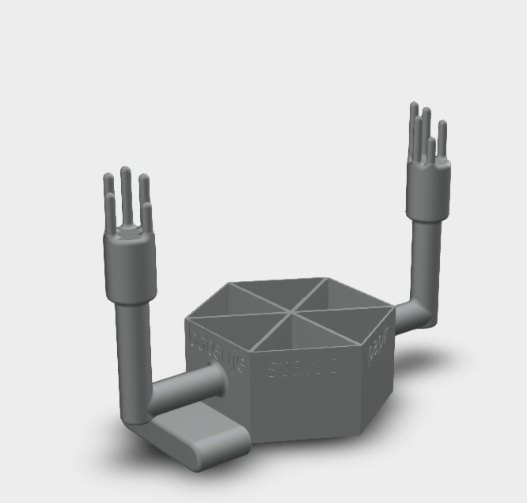
Projekt kroz eTwinning suradnju - rezultat
Naš cilj je edukacija/ školovanje ne samo stručnjaka u njihovim profesijama, već školovanje kvalitetnih građana 21 stoljeća.
Notes:
''Inventors who changed technical world'' odlično prikazuje kako obogaćena nastava aktivnostima eTwinningova projekta kroz nastavu strukovnih predmeta učenicima omogućuje stjecanje strukovnih i životnih vještina na konkretan i živ način.
Tijekom provedbe projekta, od mnoštva realiziranih aktivnosti istaknula bih kako se timskim radom učenika svih škola međusobno pomiješanih u timove kreirao niz materijala vezanih za izumitelje i izume, kritički se osvrtalo na utjecaj izuma na klimatske promjene, okoliš i održivost, realizirala se terenska nastava kroz posjet proizvodnom pogonu kako bi se proces tlačnoga lijevanja pojasnio svim sudionicima projekta te su se obilježili Svjetski dan izumitelja, Dan sigurnijeg Interneta i Dan planeta Zemlje. Ipak, najzanimljiviji zadatak projekta bio je postavljen u sklopu metodičkoga konstruiranja. Učenici su postali izumitelji te su, istražujući reciklirane materijale i tehnologiju izrade predmeta iz recikliranih materijala, dizajnirali zanimljive koševe za smeće. Tijekom rada učenici su dali svoja samostalna 3D idejna rješenja koševa za smeće, a zatim je svaki tim osmislio svoja 3D rješenja modela koševa za smeće.

Slide 6
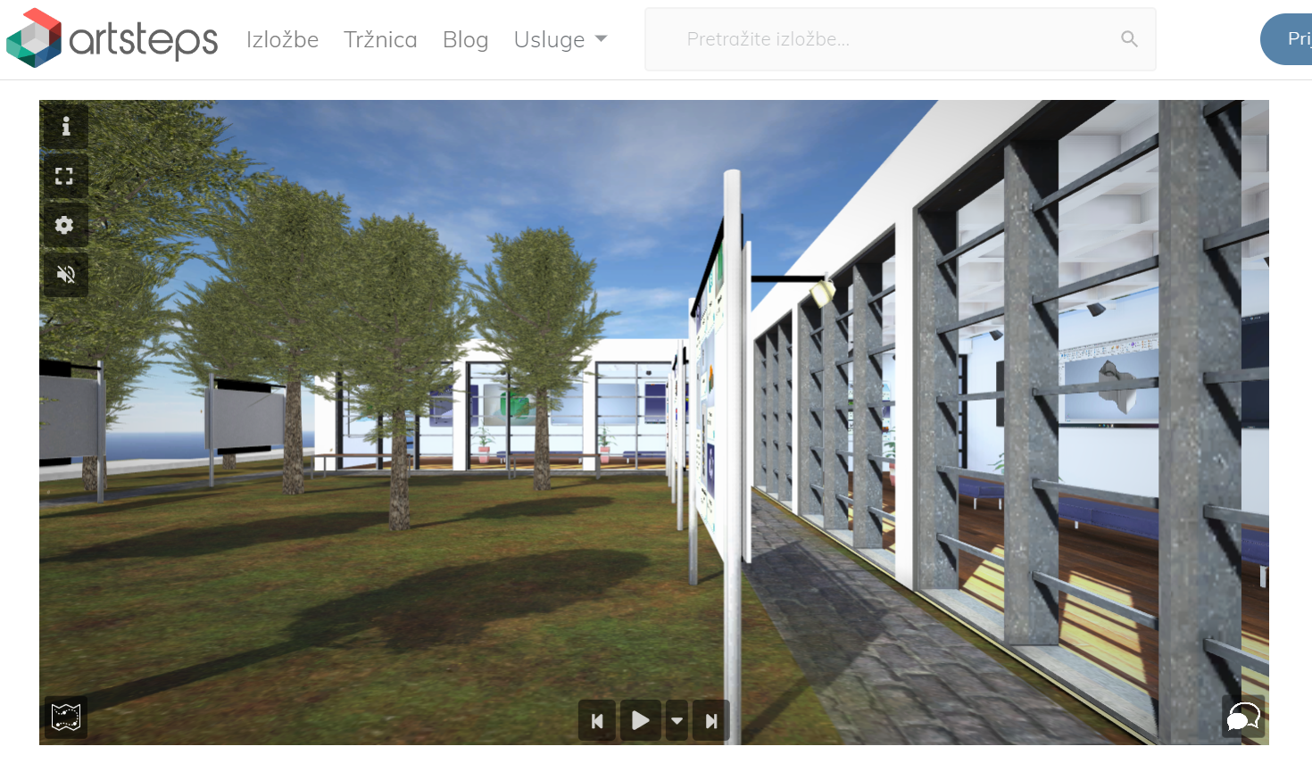
Rezultat eTwinning projekta „Inventors who changed technical world”
Online muzej:
IT alati za modeliranje: Inventor, Solid Works, CATIA
Notes:
Kao konačan rezultat projekta kreiran je i virtualni muzej u kojem su izloženi najbolji učenički radovi, 3D modeli koševa za smeće, a izloženi su plakati i novinski članci kreirani u sklopu obilježavanja Dana medijske pismenosti.

Slide 7
eTwinning projekt – Virtualno učenje
Online nastava
Lančani prijenos povezan s geometrijom prostora
Izrada online knjiga direktno povezanih sa nastavom
Projekt je također na vrlo zanimljiv način povezao matematičko područje trigonometrije s lančanim prijenosom u predmetu strojarske konstrukcije.
Notes:
Online nastava je bila zanimljivija

Slide 8
Šarene klupe budućnosti - projekt
razvijanje kreativnosti i kritičkoga stava prema okolišu
analiziranje konstrukcija i materijala postojećih klupa, recikliranih materijala
dizajniranje i izrada klupa, ispis 3D minijatura
izračunavanje tržišne cijene klupe
promoviranje novoga proizvoda
izrada klupa kroz niz zajedničkih radionica i postavljanje u dvorištu škole
vršnjačko učenje i transfer znanja i vještina
Razvijanje strukovnih, poduzetničkih i životnih vještina kroz suradnju s vršnjacima različitih škola.

Slide 9
ID projekta
3 partnerske škole 55 učenika 8 mjeseci
Početak: 5.9.2022.
CILJEVI
razvoj kritičkog razmišljanja
poticanje učenika na aktivno sudjelovanje
razvoj kreativnosti učenika i vještina u radu s novim alatima (3D alati, TinkerCad) rad s 3D printerom
razvoj suradničkog rada i odgovornosti za učinjeno
razvoj poduzetničkih vještina
povezivanje STEM-a i struke
aktivno građanstvo
Ekonomska škola Sarajevo
Strojarska i prometna škola Varaždin
Srednja škola Bedekovčina
Razvijanje vještina rada s novim IKT alatima te osnaživanje rada u timu.

Slide 10
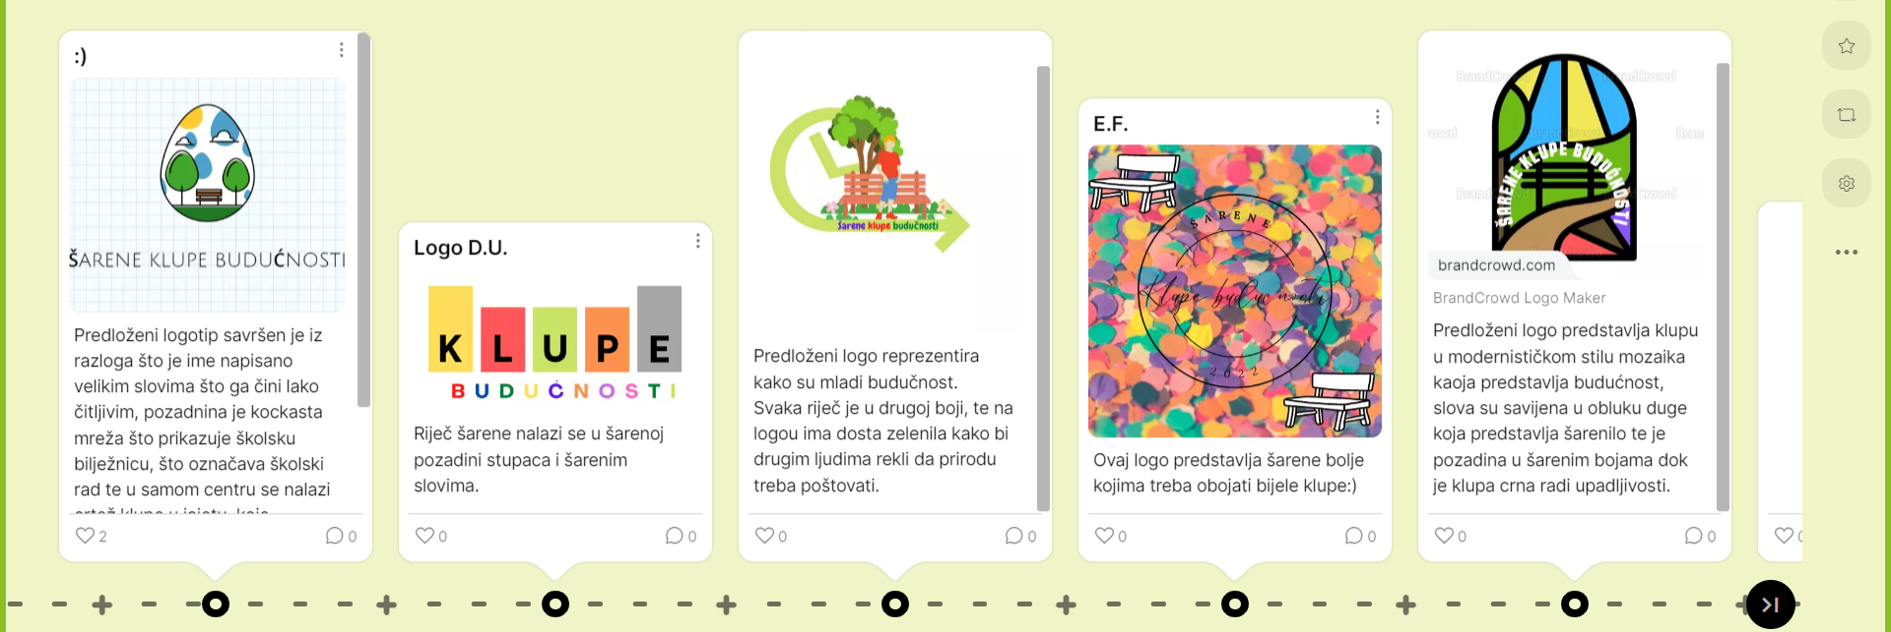
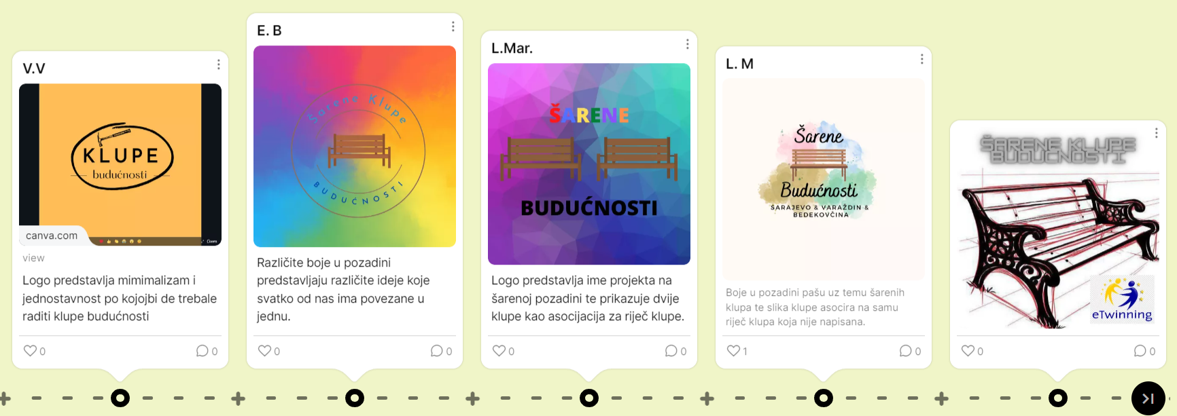
Aktivnost 1 – kreirajmo i odaberimo logo
Padlet - https://padlet.com/ddanci/mb1ovwt2x5zk15yd
Razvijanje vještina rada s novim IKT alatima te osnaživanje timskoga rada.

Slide 11
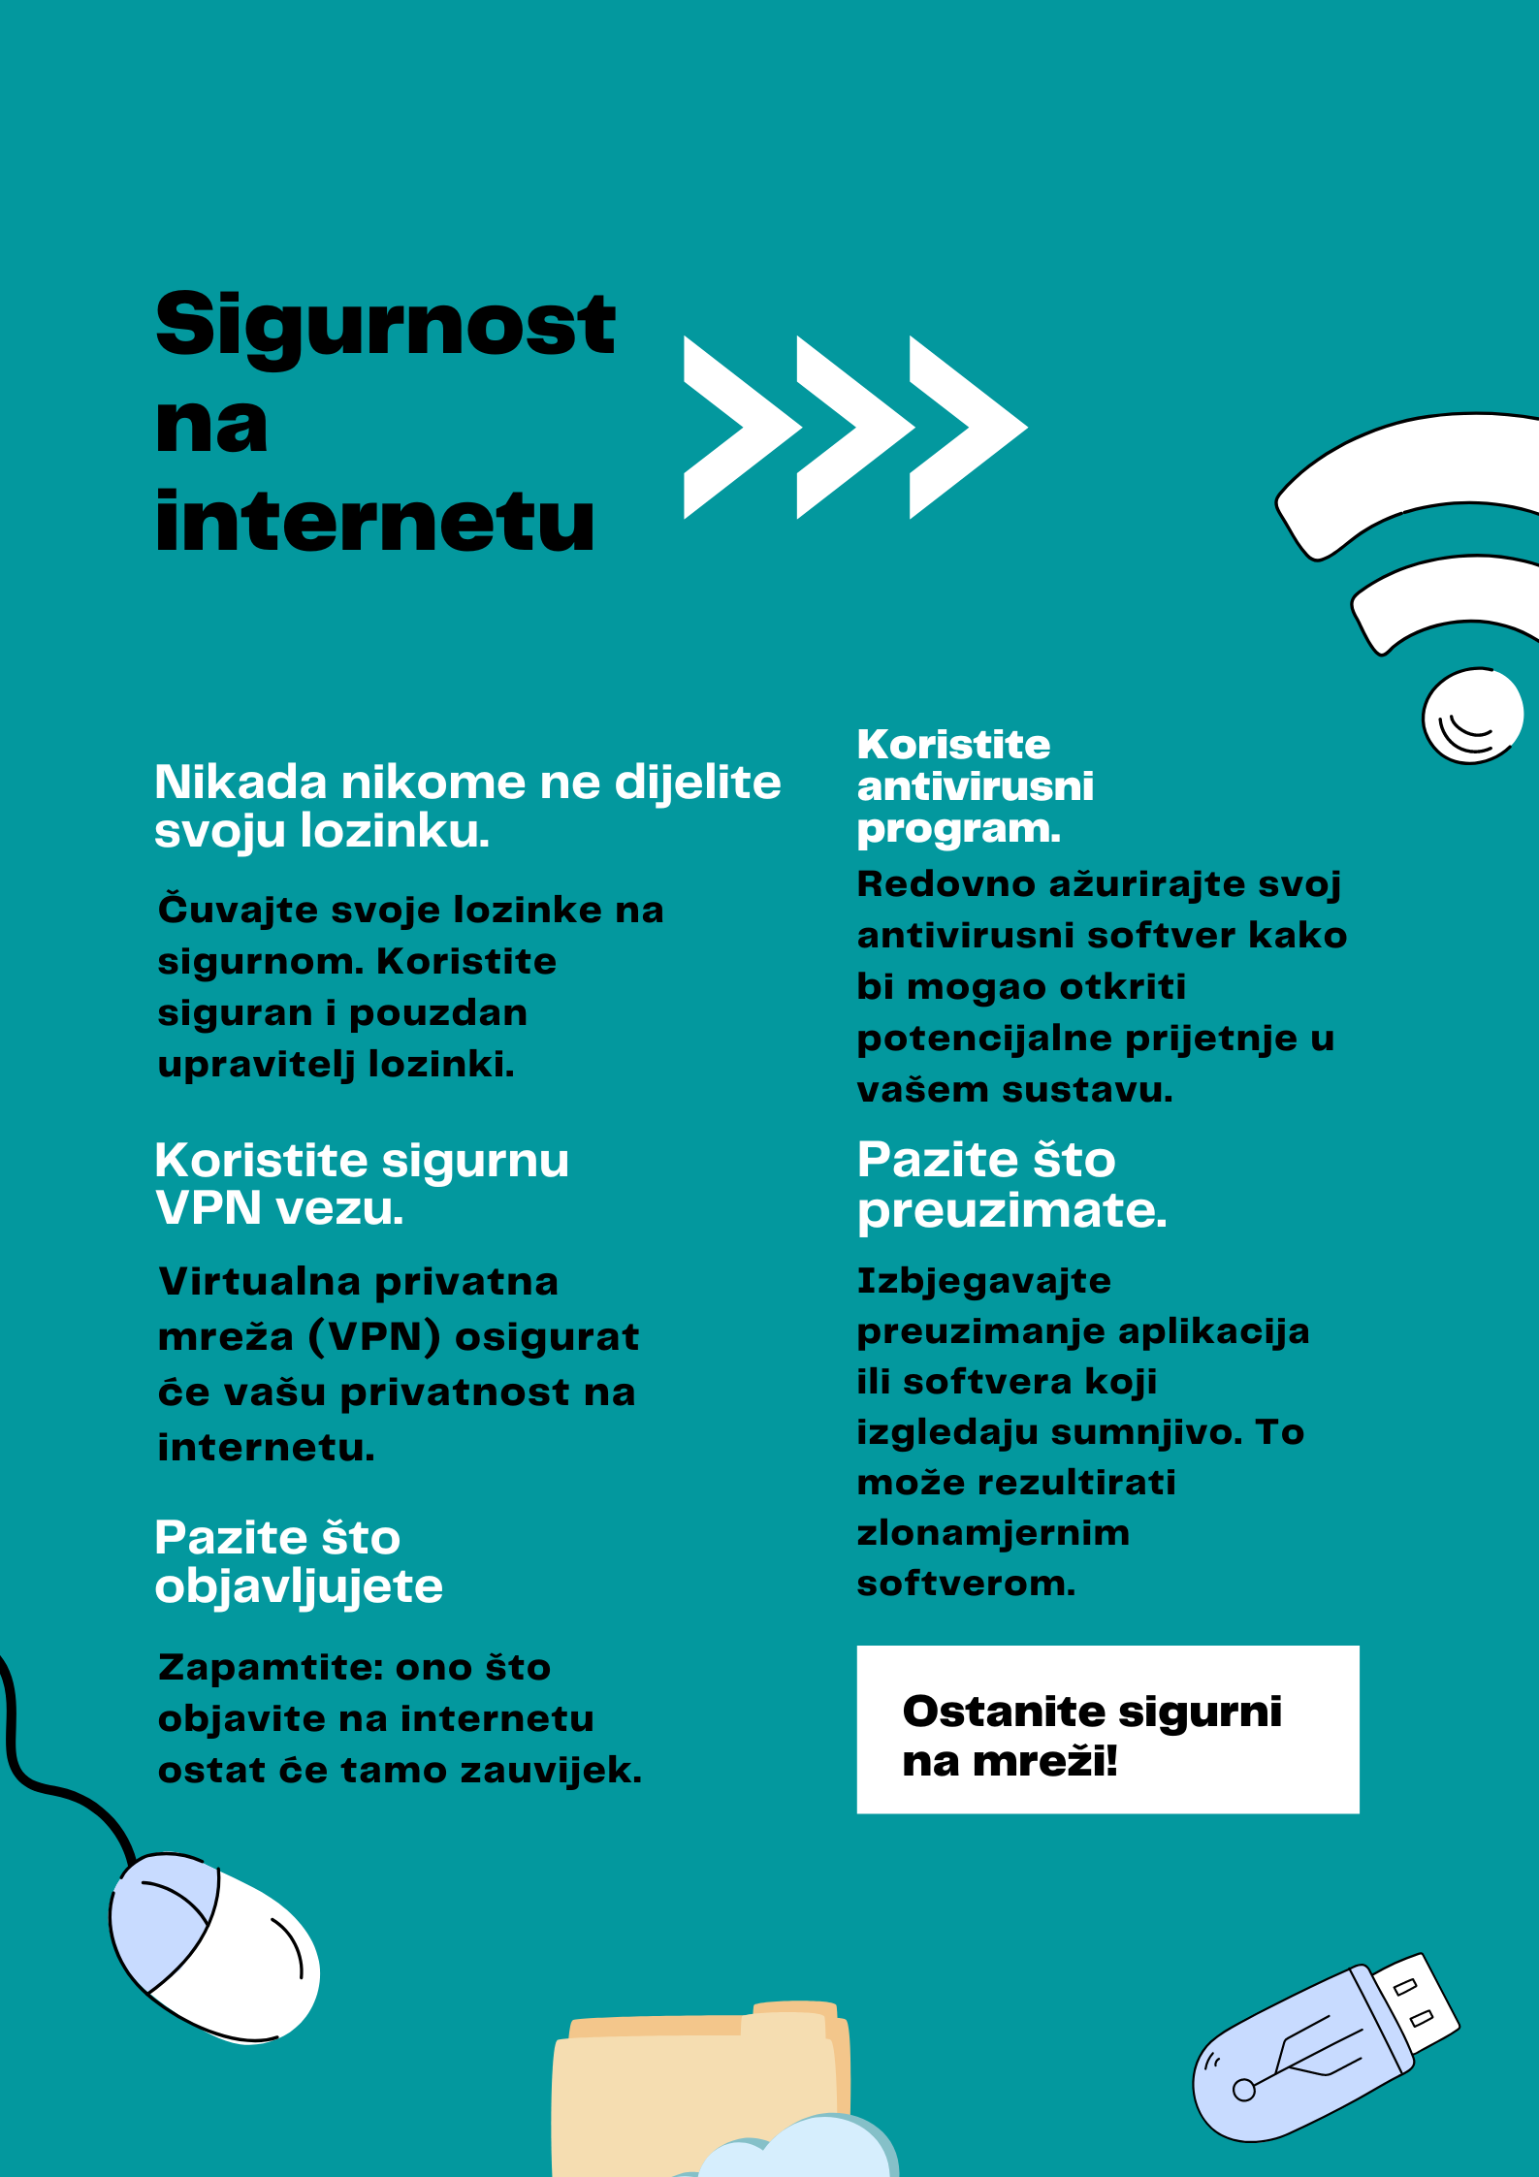
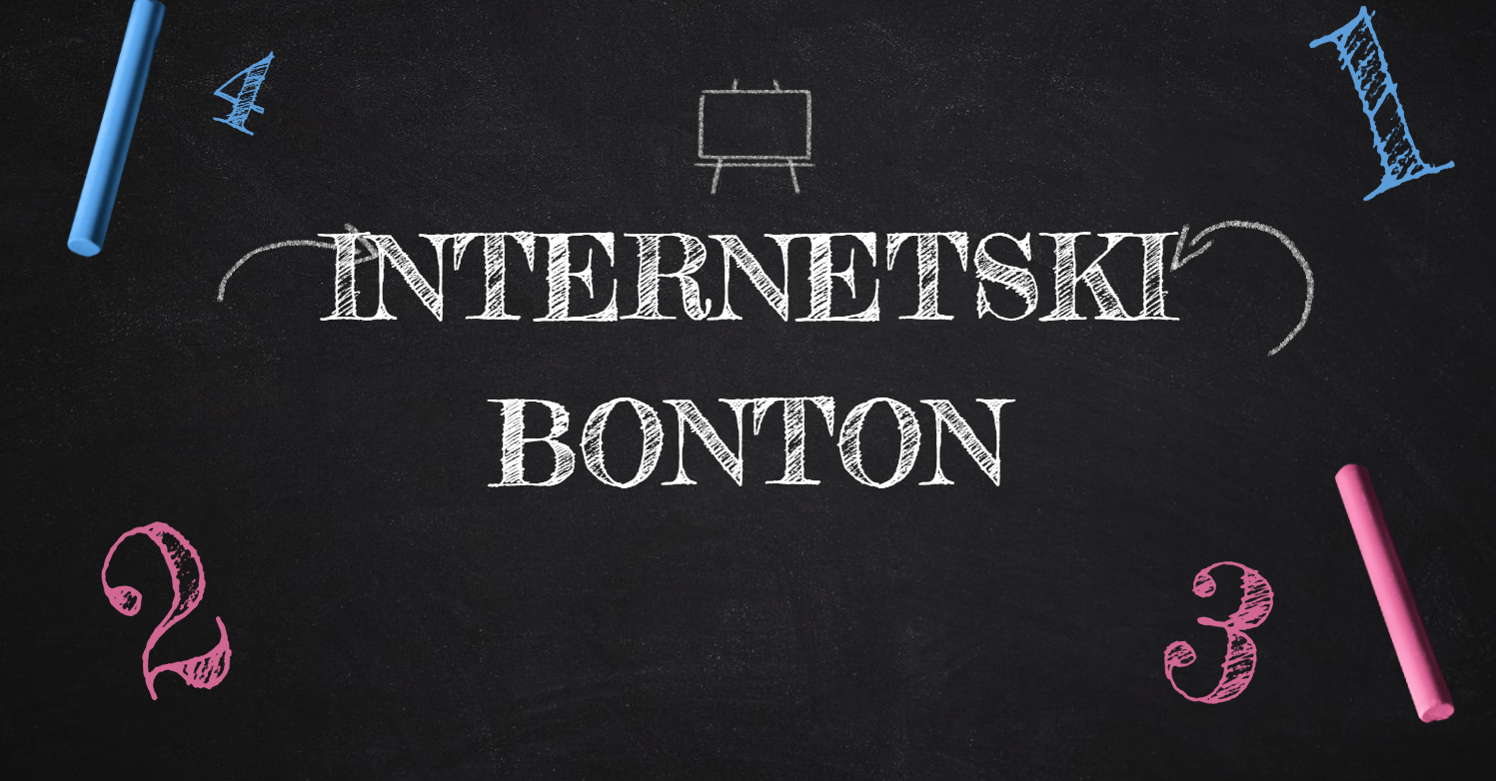
Aktivnost 2 – autorska prava, Internet
sigurnost i Netiquette
Kviz, dijeljenje rezultata, diskusija (Padlet)
Izrada suradničkog plakata – Canva
Osnaživanje sudjelovanja u aktivnom građanstvu, timski rad.

Slide 12
Aktivnost 3 – Istražimo svoj okoliš
Učenici fotografiraju: klupe koje su postavljene u dvorištu škole i okolnim mjestima te klupe koje su oštećene ili polomljene.
Učenici ističu mjesta gdje bi trebale biti postavljene klupe.
Kritičko razmišljanje
Aktivno građanstvo
Kreativnost
Razvijanje strukovnih vještina, kritičkoga promišljanja i timskoga rada.

Slide 13
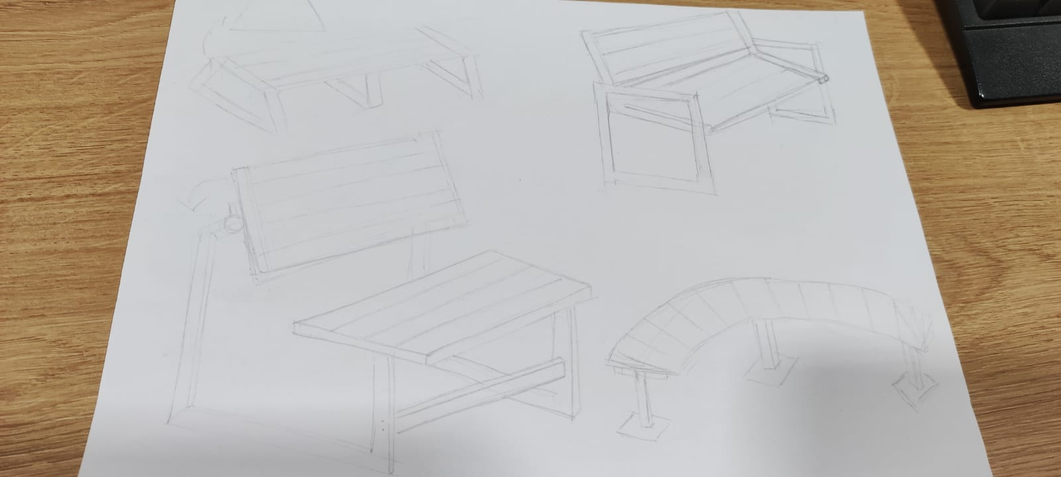
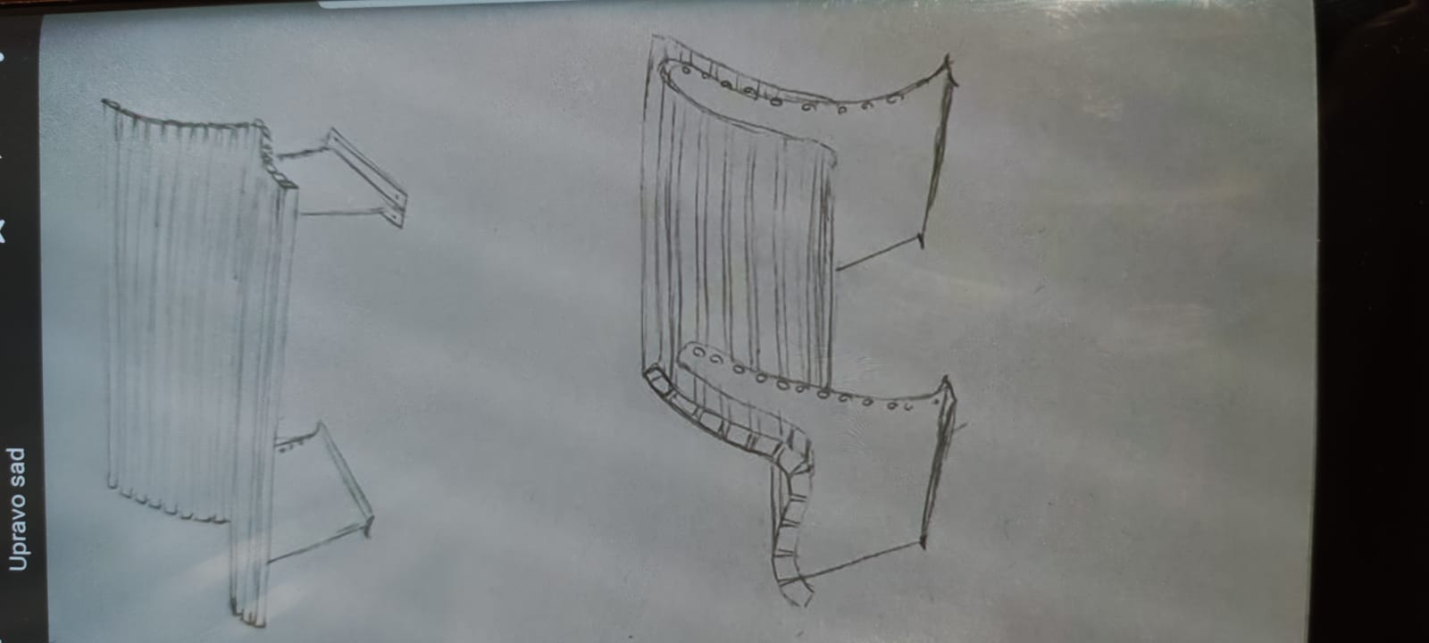
Aktivnost 4 – Crtaj i osmisli
Nakon gledanja filma o klupama u parkovima svijeta učenici crtaju klupe koje bi željeli izraditi
Razvijanje strukovnih i organizacijskih vještina te timskoga rada.

Slide 14
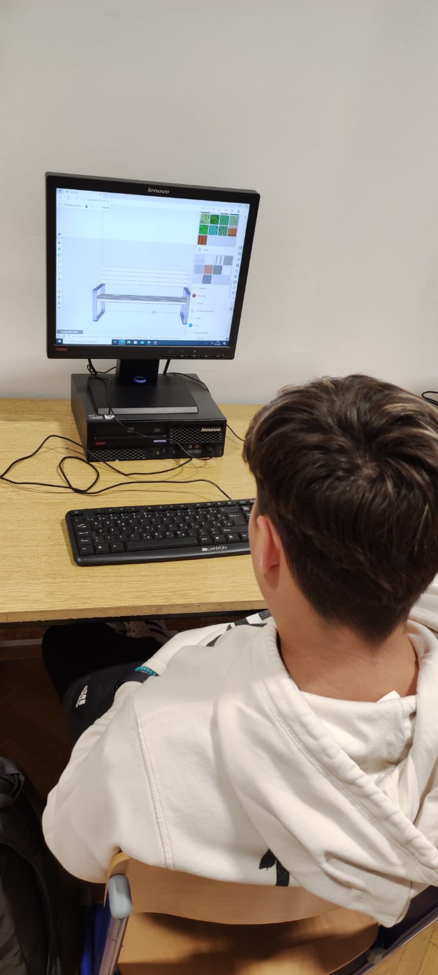
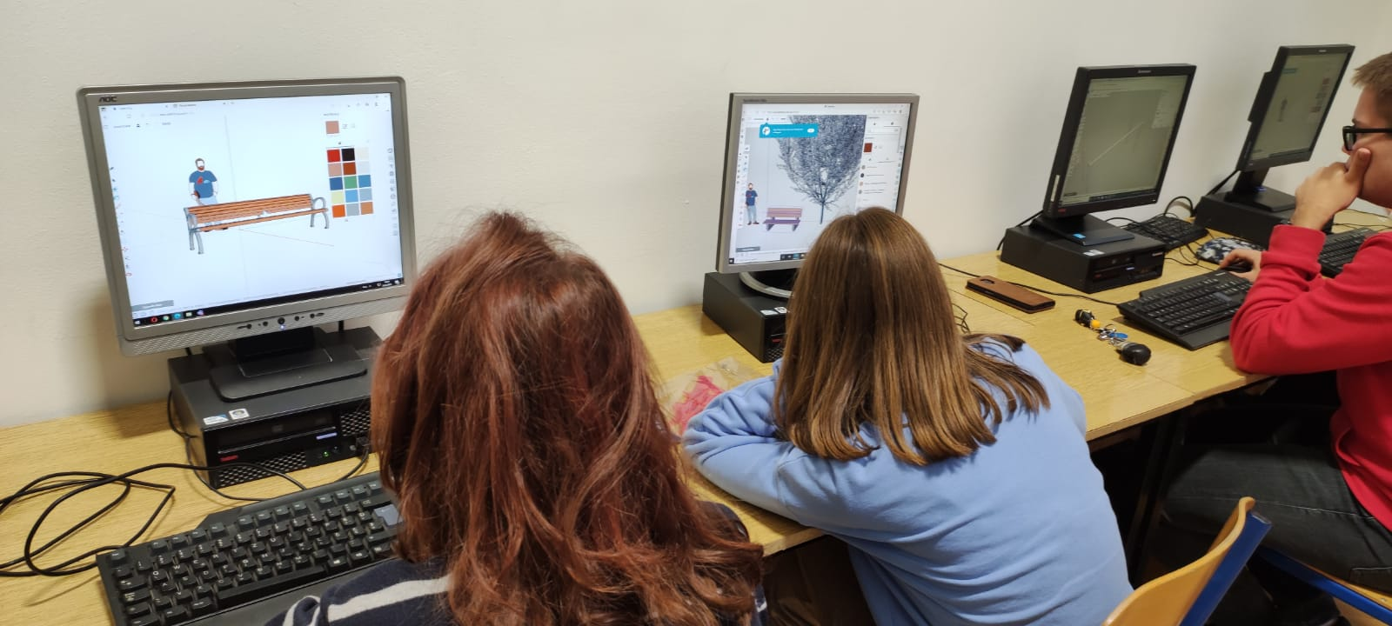
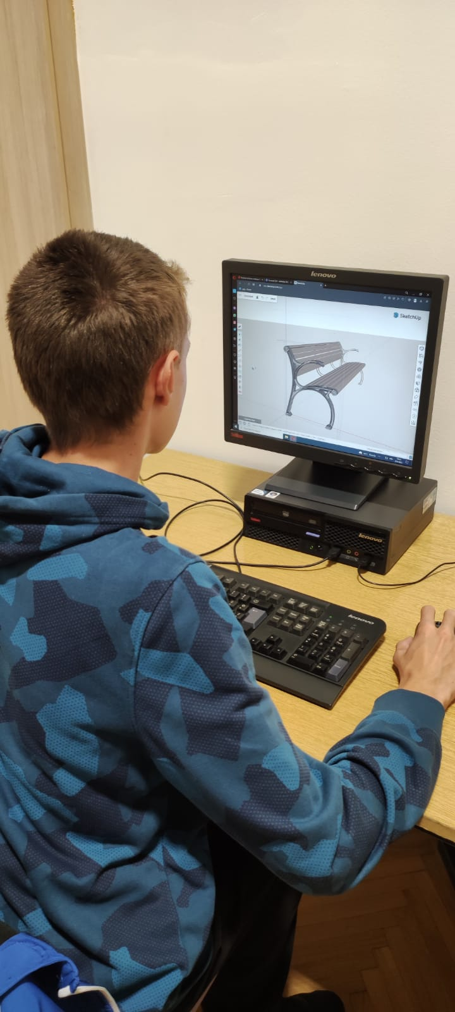
Aktivnost 5 – modeliraj i ispiši
Modeliranje u 3D alatu – TinkerCad, SketchUp, Inventor
Razvijanje strukovnih vještina, informacijske pismenosti, kritičkoga promišljanja i timskoga rada.

Slide 15
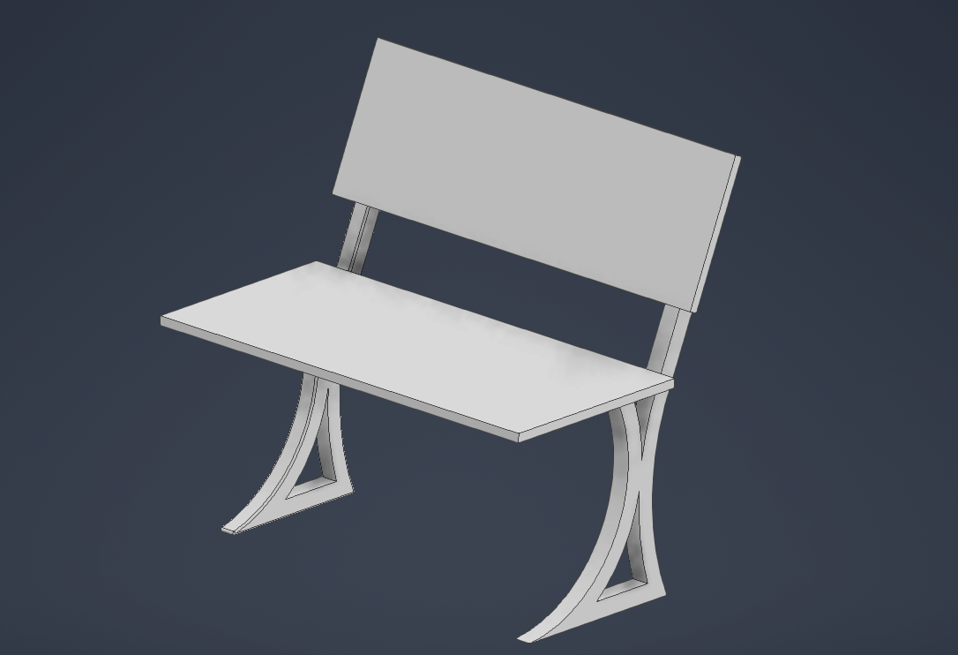
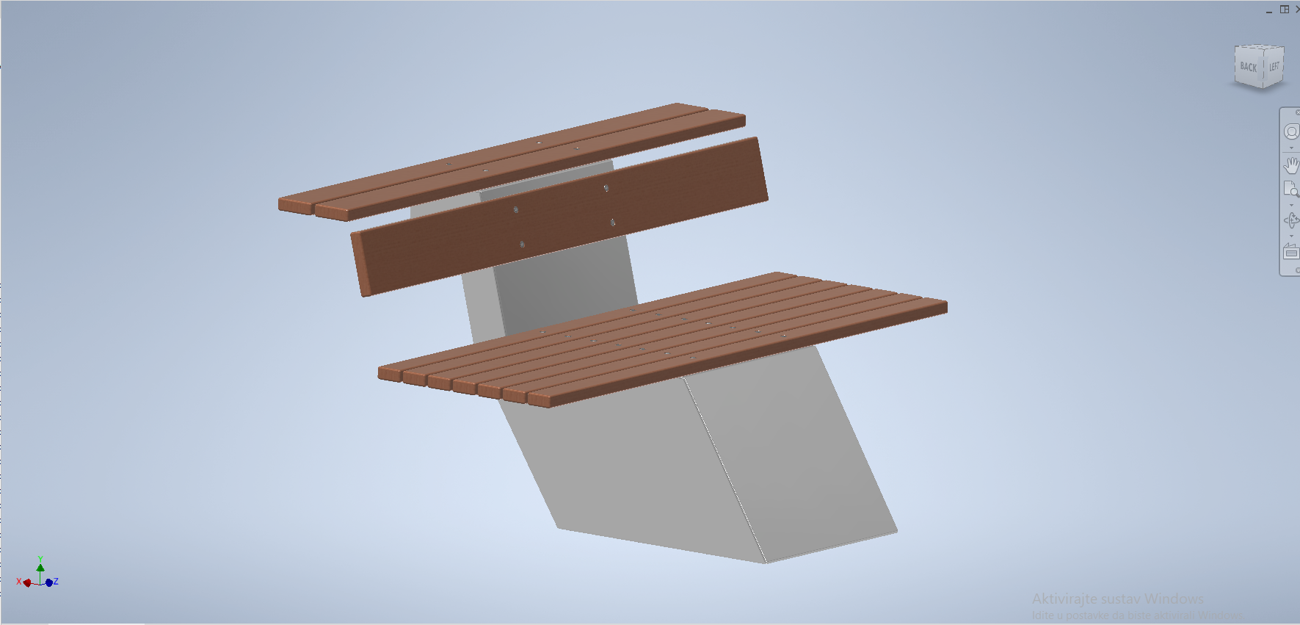
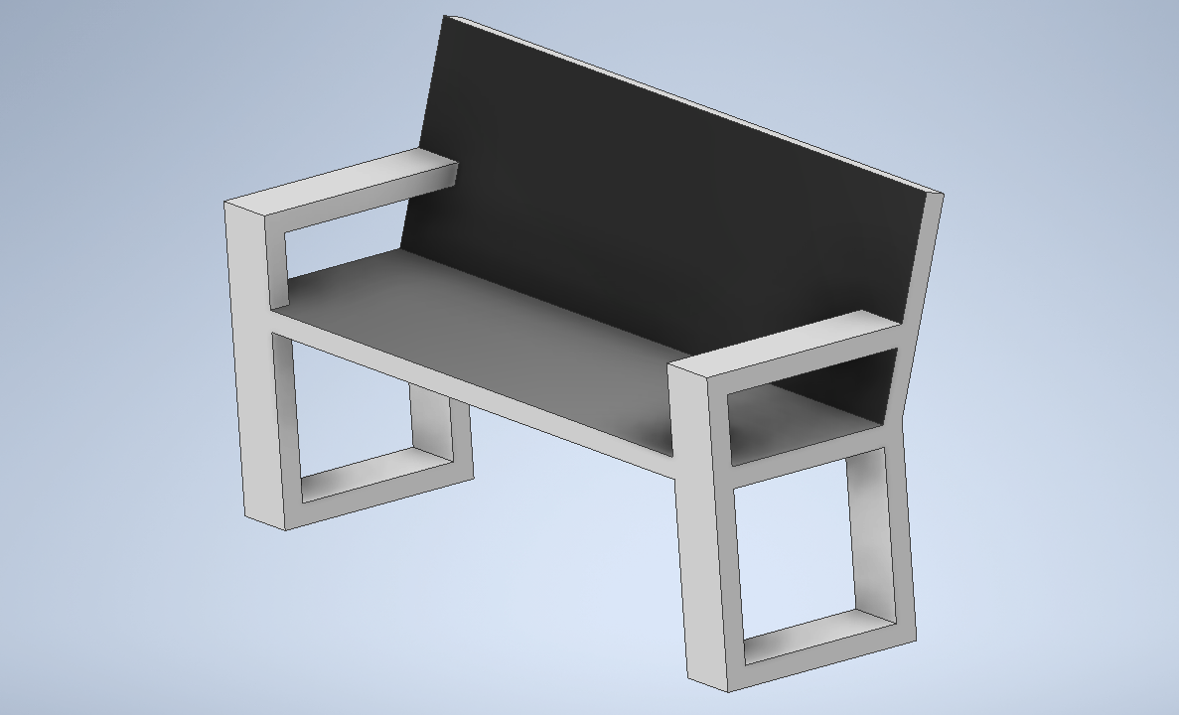
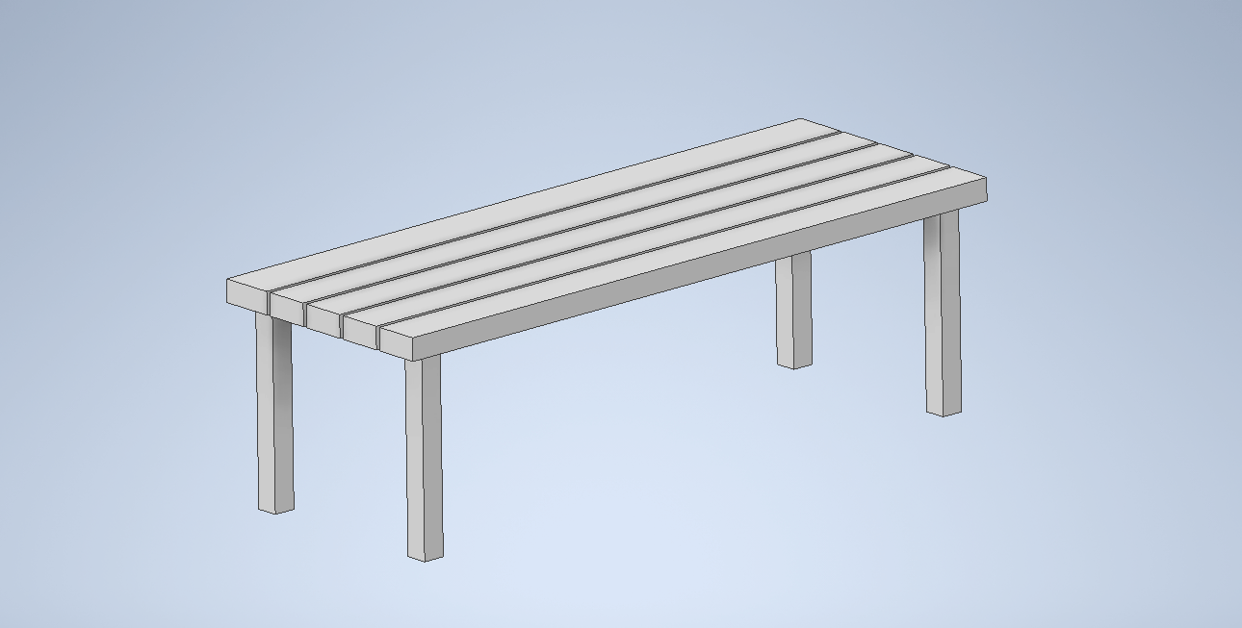
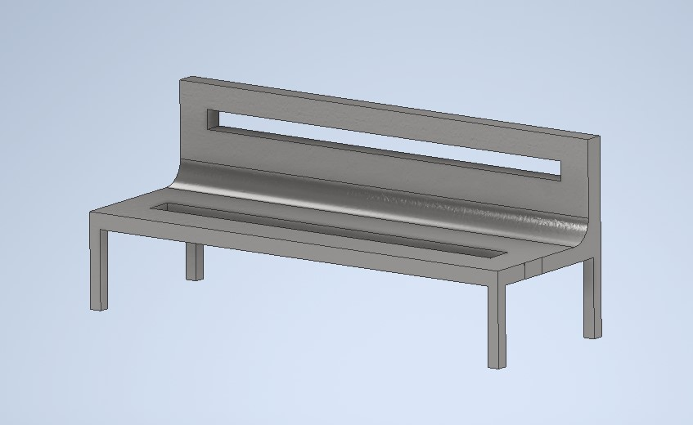
Aktivnost 5 – modeliraj
Razvijanje strukovnih vještina, informacijske pismenosti, kritičkoga promišljanja i timskoga rada.

Slide 16
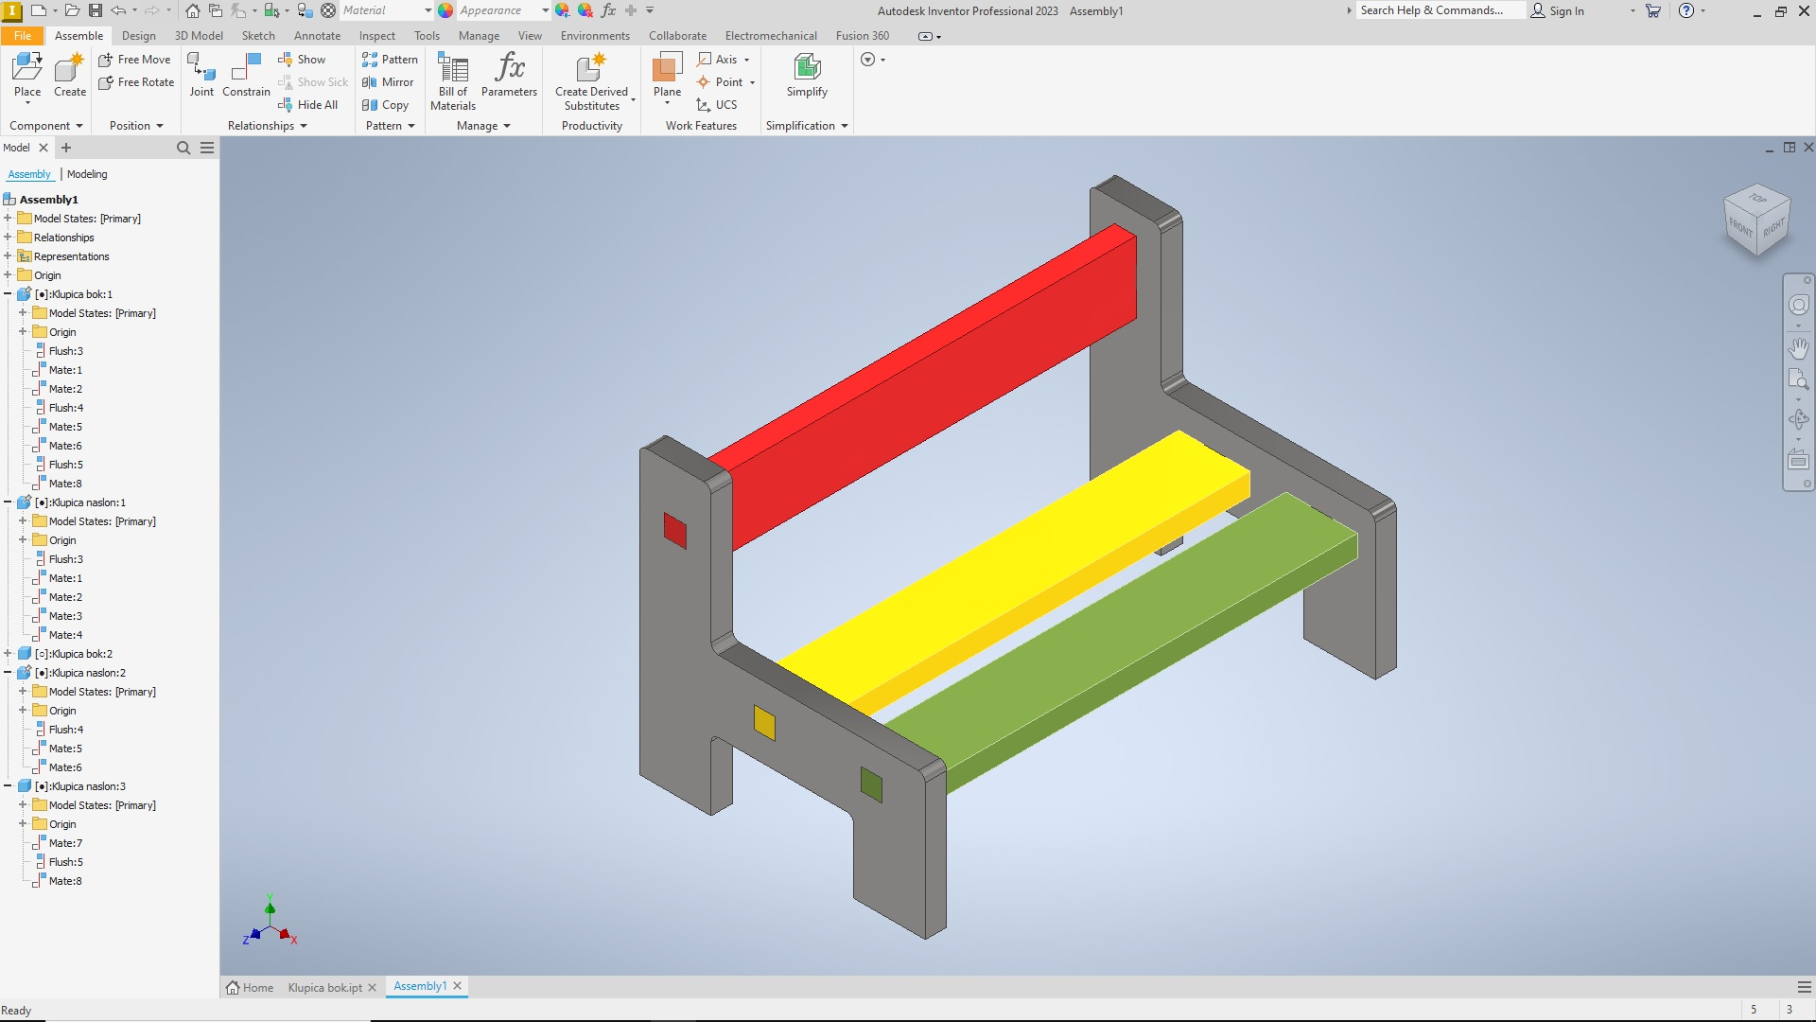
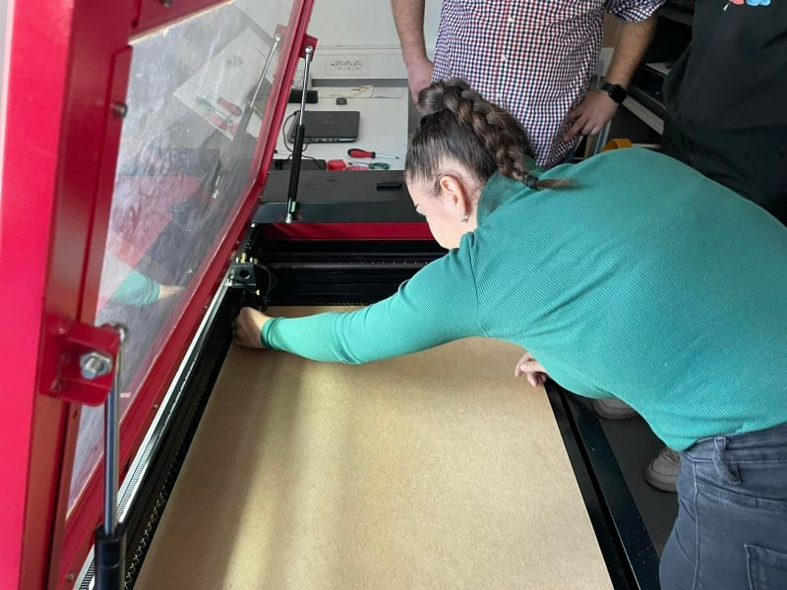
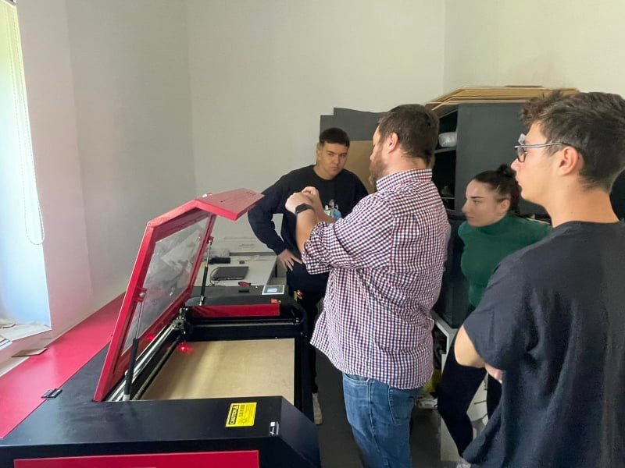
Aktivnost 5 – modeliraj i izreži
Izrezivanje minijatura
Razvijanje strukovnih vještina, informacijske pismenosti, kritičkoga promišljanja i timskoga rada.

Slide 17
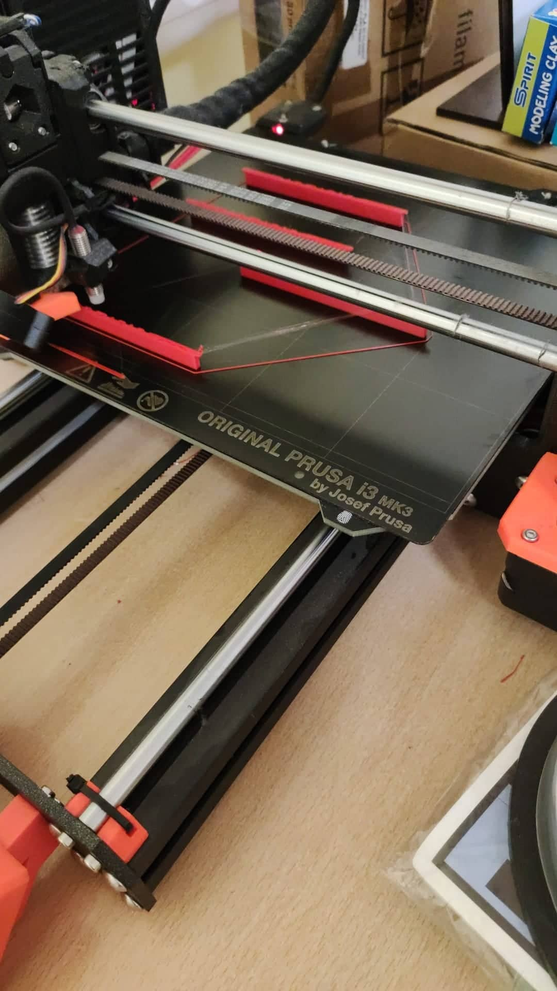
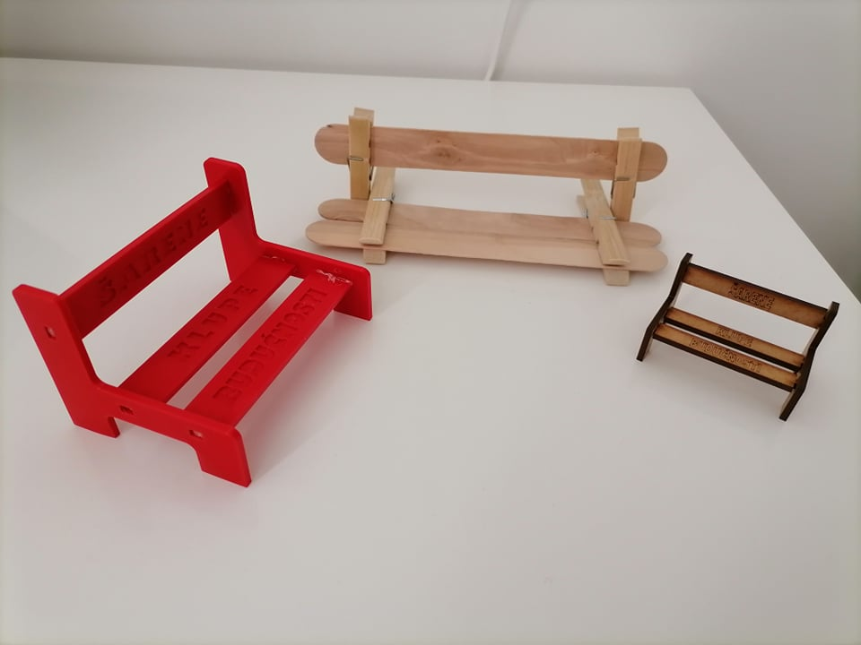
Aktivnost 5 – modeliraj i slaži/printaj
Razvijanje strukovnih vještina, informacijske pismenosti, kritičkoga promišljanja i timskoga rada.

Slide 18
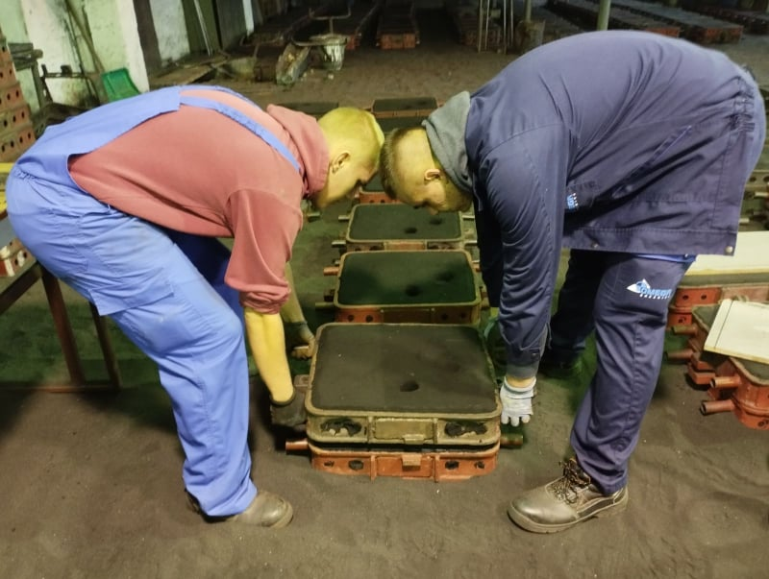
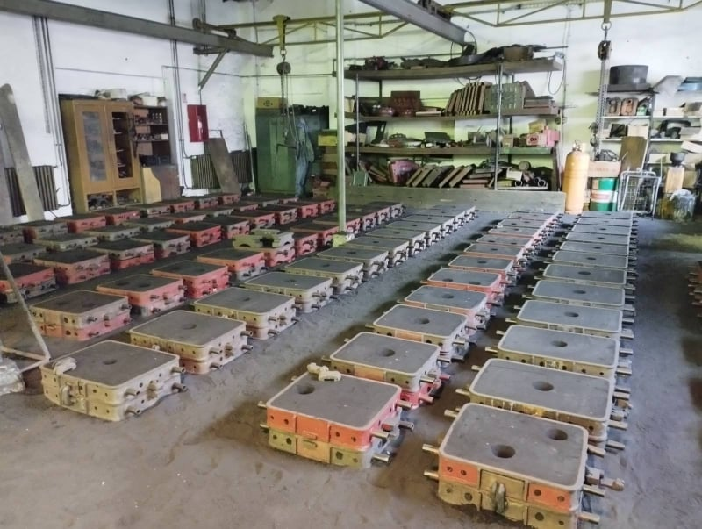
Aktivnost 5 – lijevanje nosača
Razvijanje strukovnih vještina, informacijske pismenosti, kritičkoga promišljanja i timskoga rada.

Slide 19
Aktivnost 6 – promoviraj i kalkuliraj
Izračunavanje tržišne cijene klupe i promoviranje novoga proizvoda
Izrada promotivnih materijala
Izrada uputa za izradu klupe
Razvijanje strukovnih vještina, informacijske pismenosti, kritičkoga promišljanja i timskoga rada.

Slide 20
Aktivnosti koje slijede
3D ispis najboljih odabranih klupa
Prikupljanje materijala za recikliranje (drvene palete, drvene daske, čelične cijevi…)
Aktivne radionice u svakoj partnerskoj školi
Sastanci partnera i zajedničke radionice za izradu klupa
Izrada letaka, izračuni financija i marketinške strategije
Postavljanje klupa u školskim dvorištima
Komunikacija, komunikacija, komunikacija….
Sljedeći projekt…..
Razvijanje strukovnih vještina, matematičke pismenosti, kritičkoga promišljanja i timskoga rada u suradničkim alatima.

Slide 21
Prilagođavanje aktivnosti nižim uzrastima
LEGO
Drvene kvačice
Kartonske kutije od ambalaže
3D modeli
Razvijanje vještina rada s novim IKT alatima, kritičkoga promišljanja i timskoga rada.

Slide 22
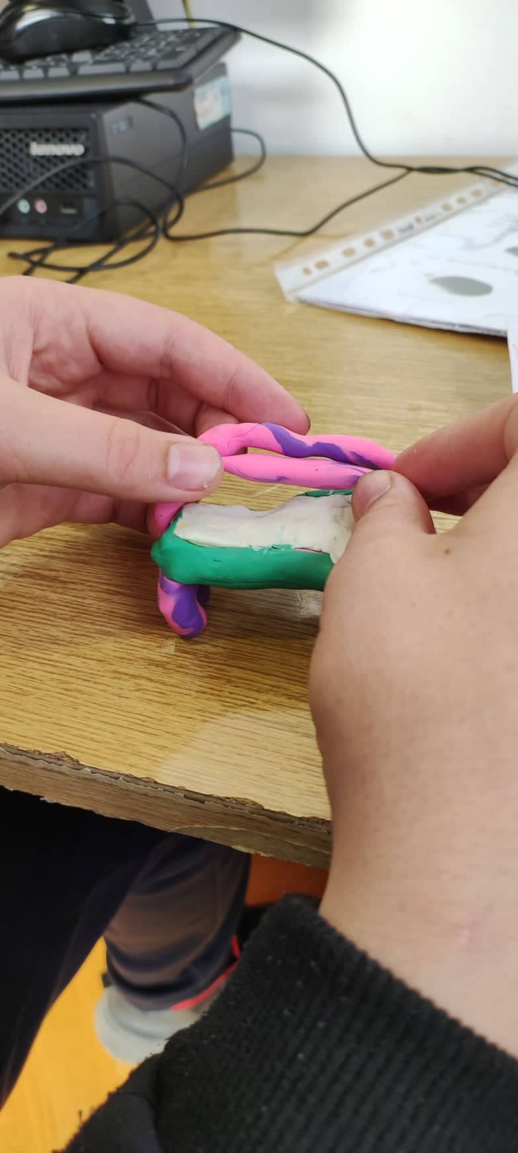
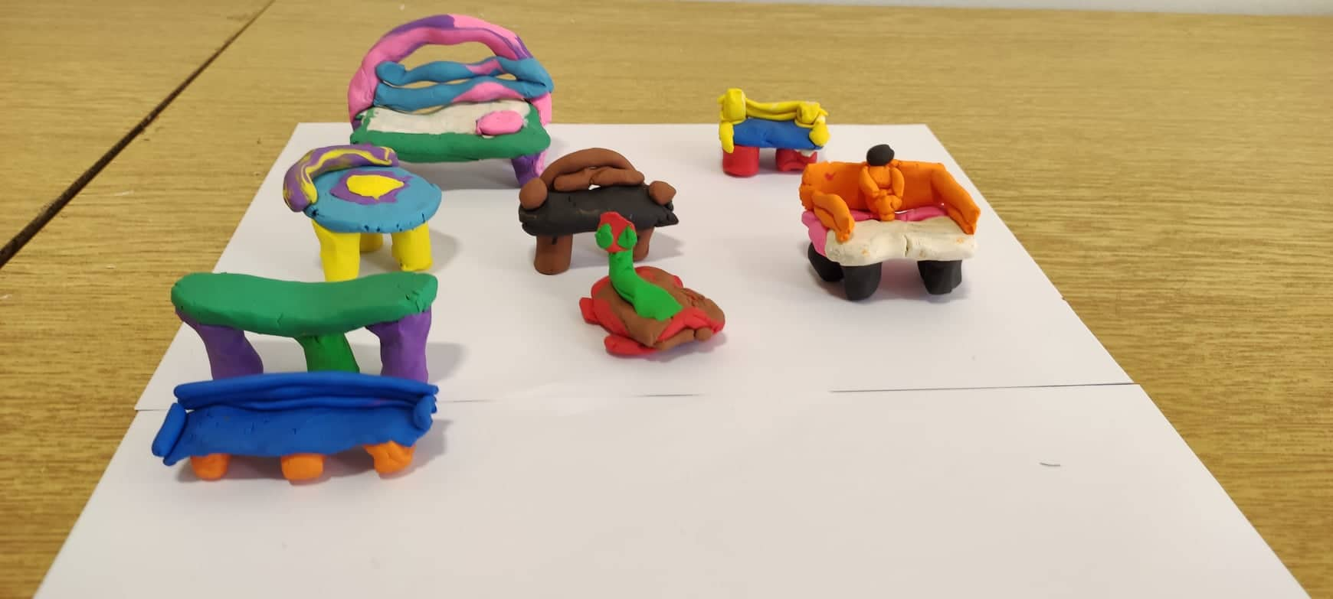
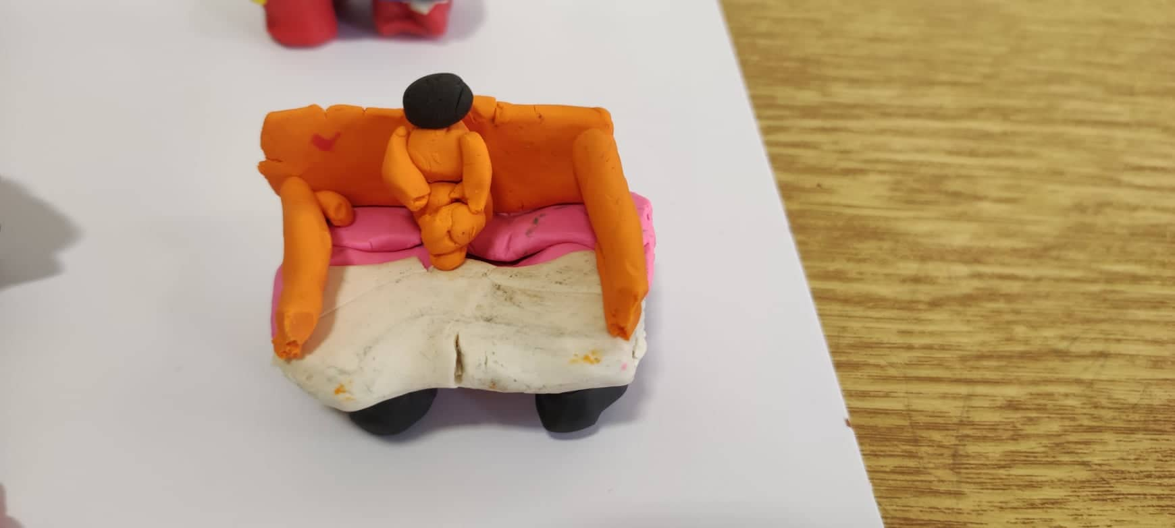
Prilagodba - uključivost
Razvijanje strukovnih vještina, informacijske pismenosti, kritičkoga promišljanja i timskoga rada.

Slide 23
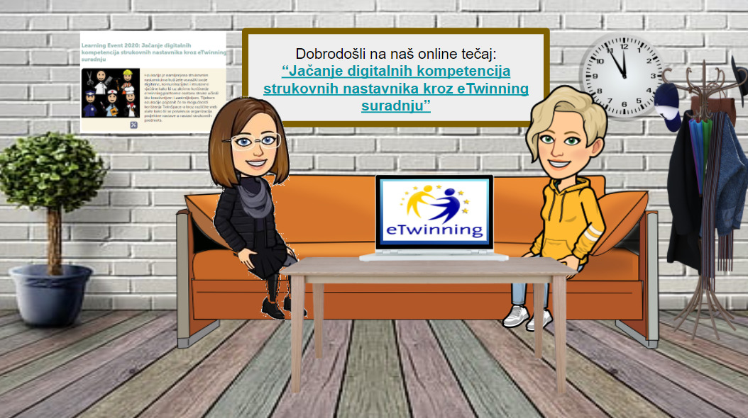
Naši kontakti
daniela.usmiani@skole.hr
anasedlar@yahoo.com

Slide 24
Hvala na pozornosti!

